Slide 1
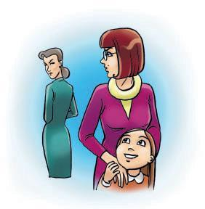
Конфликт « Воспитатель-родитель». Причины возникновения и пути решения.

Slide 2
Что такое конфликт?
Конфликт – это опасение хотя бы одной стороны, что её интересы нарушает, ущемляет, игнорирует другая сторона.
Конфликты – это спор, ссора, скандал в которых стороны не скупятся на взаимные упрёки и оскорбления.
Самое страшное в конфликте – это чувства, которые испытывают люди друг к другу. Страх, злоба, обида, ненависть - главные чувства конфликтов.

Slide 3
Воспитатель — это работник дошкольного учреждения, который не только непосредственно отвечает за жизнь и здоровье вверенных ему детей, но и осуществляет воспитательно-образовательную работу в соответствии с программой детского сада. Родитель — это "заказчик", который приводит своего ребенка в детский сад и хочет, чтобы в нем для его любимого (а, зачастую, и единственного ребенка) были созданы самые благоприятные условия. У родителя ребенок один (два, три). У воспитателя — в среднем от 15 до 30. И это тоже нужно учитывать, потому что количество персонального внимания на каждого ребенка обратно пропорционально количеству детей. И он также заинтересован в том, чтобы обеспечить детям благоприятные условия, не забывая про свои образовательно-воспитательные обязанности.

Slide 4
Причины конфликтов между педагогом и родителями
1. Родитель не удовлетворен положением
ребенка в коллективе.
2. Родитель не удовлетворен отношением
к нему воспитателя.
3. Родитель не удовлетворен организацией
воспитательно-образовательного процесса
и т. д.

Slide 5
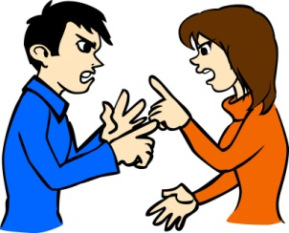
Стадии прохождения конфликта
Возникновение конфликта (появление противоречий) Осознание конфликтной ситуации Конфликтное взаимодействие Разрешение конфликта (конструктивное или деструктивное).

Slide 6
Позитивные функции конфликта
1. Получение социального опыта
2. Нормализация морального состояния
3. Получение новой информации
4. Помогает прояснить отношения
5. Разрядка напряженности
6. Стимулирует позитивные изменения

Slide 7
Негативные функции конфликта
1. Настроение враждебности
2. Ухудшение самочувствия
3. Формализация общения
4. Депрессия, ухудшение здоровья
5. Эмоциональные затраты
6. Снижение работоспособности
7. Умышленное, целенаправленное
деструктивное поведение.

Slide 8
Способы выхода из конфликтной ситуации
1. Конкуренция (соревнование)
2. Избегание (уклонение)
3. Компромисс
4. Приспособление
5. Сотрудничество

